Slide 1
MAC - Projet
Nicodème Stalder, Lionel Widmer 20.02.2030
v 1.0

Slide 2
Table des matières
Présentation générale
Fonctionnalités
Modèle de données
Requêtes complexes
Problèmes rencontrés et améliorations
Démo
Questions

Slide 3
Présentation générale
Bot Telegram
Actions “sociales”
Liste de documents
Mise en production et utilisation simples

Slide 4
Fonctionnalités
Ajouter un document
Liker / Disliker / annuler un like ou dislike sur un document
Commenter un document
Tagger un document
Récupérer les tags connus de l’application ainsi que le nombre de fois que chacun est utilisé
Pour un tag donné, récupérer la liste des users qui l’ont utilisé
Récupérer la liste des documents
Pour un document précis, récupérer: commentaires, nombre de likes/dislikes et utilisateurs associés
Récupérer la liste des utilisateurs enregistrés (utile pour le point suivant)
Pour un utilisateurs donné: Tags associés à des documents likés / dislikés par l’utilisateur
Afficher l’utilisateur qui est le plus “inverse de nous” qui nous a contredit le plus de fois
Afficher l’utilisateur qui est le plus “inverse de nous” pour lequel le ratio “accord-désaccord” est le plus important
Retourne les utilisateurs qui ont voté différemment que nous à propos de documents, alors qu’ils ont voté comme nous pour au moins un document

Slide 5
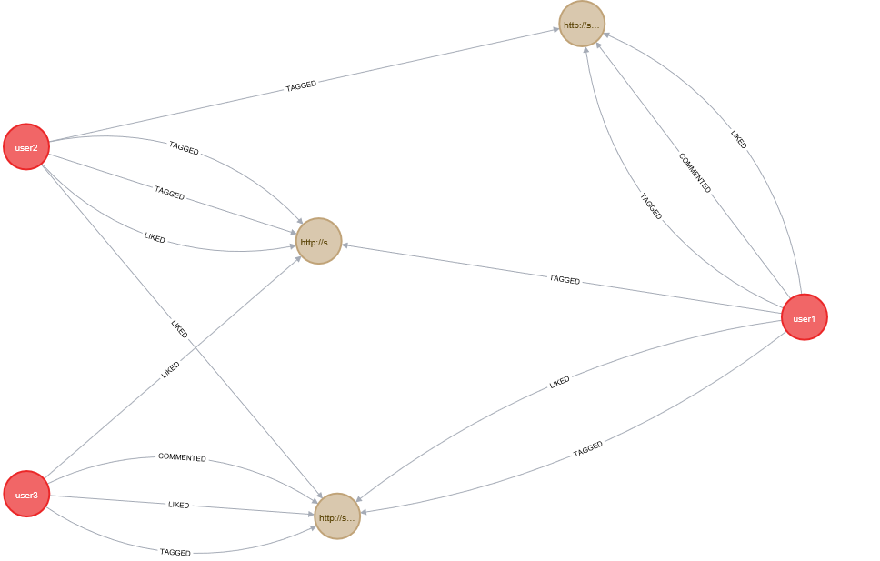
Modèle de données – DB Graph
Base de données graph
Notes:
Incident : Cultural festival
Engineer : symposium

Slide 6
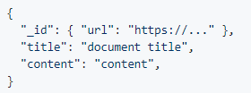
Modèle de données – DB Documents
Pas eu le temps de l’implementer
Container Docker déjà prêt

Slide 7
Explication des requêtes avancées
Afficher l’utilisateur qui est le plus “inverse de nous” qui nous a contredit le plus de fois MATCH (user:User{username:$username})-[lu:LIKED]->(d:Document) MATCH (other_user:User)-[lou:LIKED]->(d) WHERE lu.coef<>lou.coef RETURN other_user, count(other_user) AS diff ORDER BY diff
Afficher l’utilisateur qui est le plus “inverse de nous” pour lequel le ratio “accord-désaccord” est le plus important MATCH (user:User{username:$username})-[lu:LIKED]->(d:Document) MATCH (other_user:User)-[lou:LIKED]->(d) WHERE user <> other_user AND lou.coef <> lu.coef MATCH (user)-[lu2:LIKED]->(d2:Document) MATCH (other_user)-[lou2:LIKED]->(d2) WHERE user <> other_user AND lu2.coef = lou2.coef WITH other_user, COUNT(lou) AS unsim_likes , COUNT(lou2) AS sim_likes WHERE unsim_likes >= 2 AND sim_likes > 0 RETURN other_user, unsim_likes / sim_likes as dislikeness ORDER BY dislikeness
Retourne les utilisateurs qui ont voté différemment que nous à propos de documents, alors qu’ils ont voté comme nous pour au moins un document MATCH (user:User{username: $username})-[lu1:LIKED]->(d:Document) MATCH (other_user:User)-[lou1:LIKED]->(d) "WHERE user <> other_user AND lu1.coef = lou1.coef MATCH (other_user)-[lou2:LIKED]->(d2:Document) MATCH (user)-[lu2:LIKED]->(d2) WHERE d <> d2 AND lou2.coef <> lu2.coef RETURN other_user, COUNT(d2) AS c ORDER BY c

Slide 8
Problèmes rencontrés et améliorations
Erreurs d’enregistrement du bot pas claires
En cas d’utilisation du mauvais username ou token
Variabilisation du contenu sensible pour Dockerization
Username et token secret du bot
Documentation de la librairie pas forcément explicite
Pas énormément d’exemples
Ajout d’une DB MongoDB
Stockage “caching” des document
Traitement de documents également par leur contenu
Upload/download de documents “binaires”

Slide 9
Démonstration
Compilation
Mode “développement”
Mode “production”
Utilisation du bot

Slide 10


